Slide 1


4L Trophy – Edition 2024
Felix & Gabriel
L’équipe du Malentendu
Nos contacts sont sur la derniere page

Slide 2
Un grand bonjour!
Voilà l’équipe du malentendu, deux cousins en recherche d’aventures folles!
Quoi de mieux que le 4L Trophy !
Mais pour cela, on a besoin de vous!

Slide 3
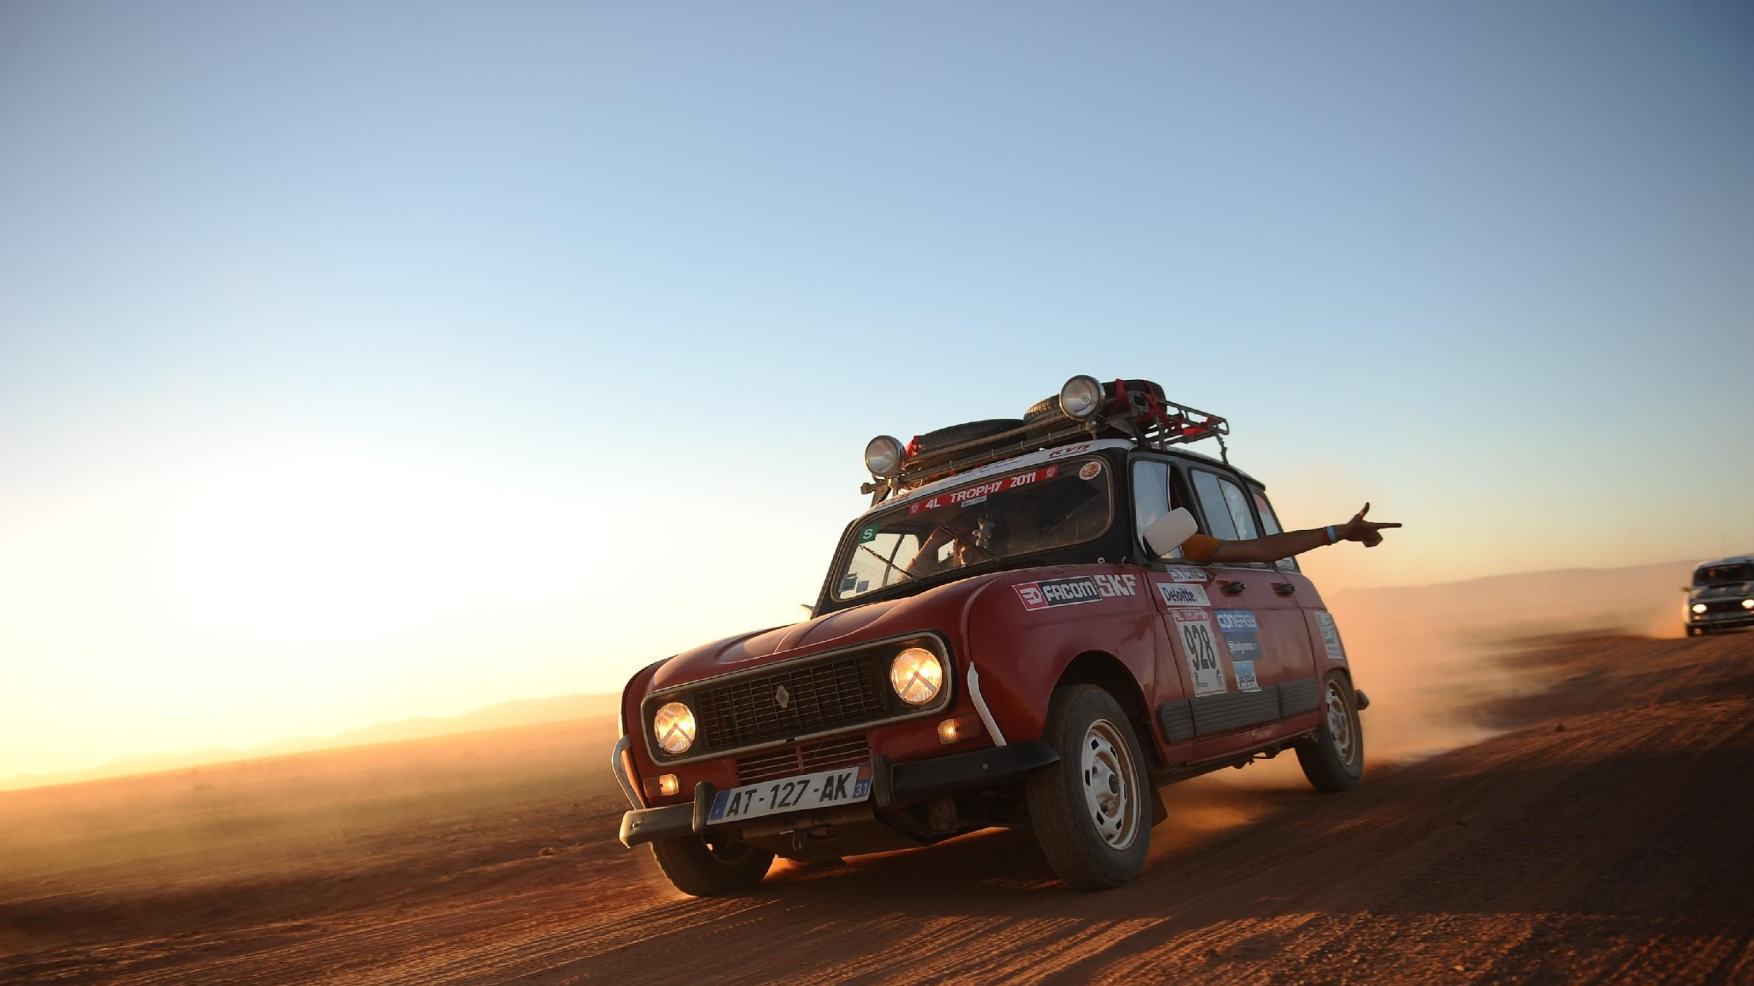
TOUT D’ABORD, QU’EST-CE QUE
LE 4L TROPHY ?
Le 4L Trophy, c’est un rallye 100% étudiant se déroulant sur les pistes marocaines
Le 4L Trophy, c’est une aventure humaine soutenant la Croix Rouge et les Enfants du Désert
Le 4L Trophy, c’est + de 6 000km à travers la France, l’Espagne et enfin le désert Marocain
Le 4L Trophy, c’est un impact médiatique important pour toucher un public très large
Le 4L Trophy, c’est surtout 2 jeunes étudiants dynamiques prêts à relever ce défi sportif, humain et solidaire

Slide 4
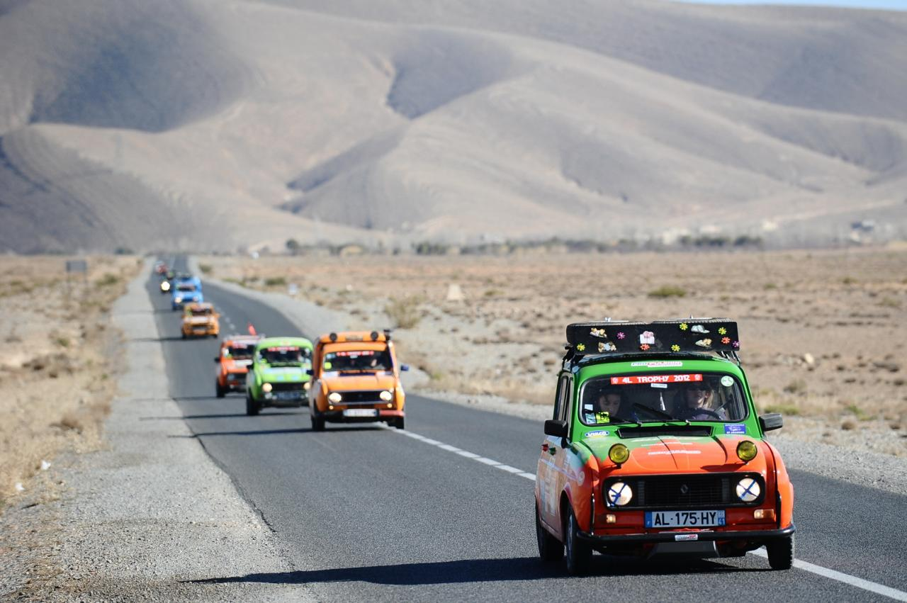
POURQUOI PARTICIPER AU 4L TROPHY ?
Une formidable aventure humaine, sportive et solidaire:
du 15 au 25 fevrier
Des paysages incroyables: des pistes désertiques et dunes à couper le souffle
Une expérience hors du commun à bord de la
mythique Renault 4L
Un raid sous la forme d’une course d’orientation
Les valeurs du 4L Trophy:
Solidarité, Partage, Entraide.
(soutien aux Enfants du Désert et Croix rouge)

Slide 5
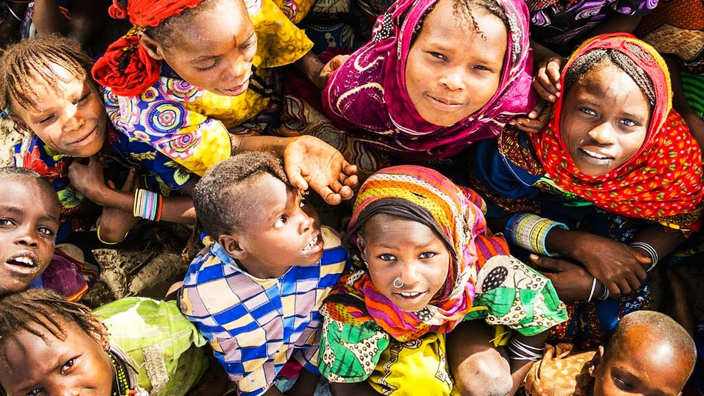


LE 4L TROPHY, UN ENGAGEMENT SOLIDAIRE AVANT TOUT
Soutien à l’association Enfants du désert:
Dons de matériel: les équipages de 2018 ont fait dons de plus de 30 tonnes de matériel scolaire
Soutien financier: L’année dernière, les 33 500€ récoltés ont permis de construire 3 nouvelles salles de classes pour des enfants vivants dans des zones reculées du Maroc
Soutien à La Croix Rouge:
10kg de denrée non périssable X 1400 équipages= 14 tonnes apportées chaque année
Ces dons ont permis de servir 20 000 repas en 2018

Slide 6

LE 4L TROPHY « IL NE SE RACONTE PAS IL SE VIT »
Des défis:
Déjouer les pièges d’oueds
Les ensablements
Les problèmes mécaniques
Le plus grand défi:
Passer la ligne d’arrivée
Des Chiffres
10 jours de course
+ de 6 000 km à parcourir
+ de 1 200 Equipages
3 pays : France / Espagne / Maroc
+ Grand Raid Etudiant d’Europe
En ligne de mire : Marrakech

Slide 7



L'IMPACT MÉDIATIQUE DU 4L TROPHY
TV et Web TV
50 Reportages,
Soit plus de 11h d’images sur les grandes chaines telles que
TF1, M6, France Télévision, Motor TV, RMC Decouverte
Radio
En moyenne 130 Diffusions
Plus de 2H40 d’antenne sur des radios telles que
Virgin Radio, France Bleue, France Info, RMC
Presse Ecrite et Web
Plus de 5 000 Parutions régionales, nationales et internationales dans les journaux et sites tels que
Le Parisien, L’Etudiant, Le Figaro, Le Monde, Nice Matin

Slide 8
Nous vous invitons donc à suivre les aventures de Jean Claude Dusse avant, pendant et après le 4L Trophy ! Mais qui est Jean Claude? Jean Claude Dusse, c’est notre 4L.
A travers ses aventures, JCD va parcourir plus de 6000km afin de venir en aide à La Croix Rouge et aux enfants de l’association Enfants du Désert.
Mais pour que JCD puisse voir le jour, nous avons besoin de votre aide ! Et oui ! Jean Claude ne va pas y arriver tout seul ! Il faut des fonds pour arriver dans le désert de l’Atlas !

Slide 9
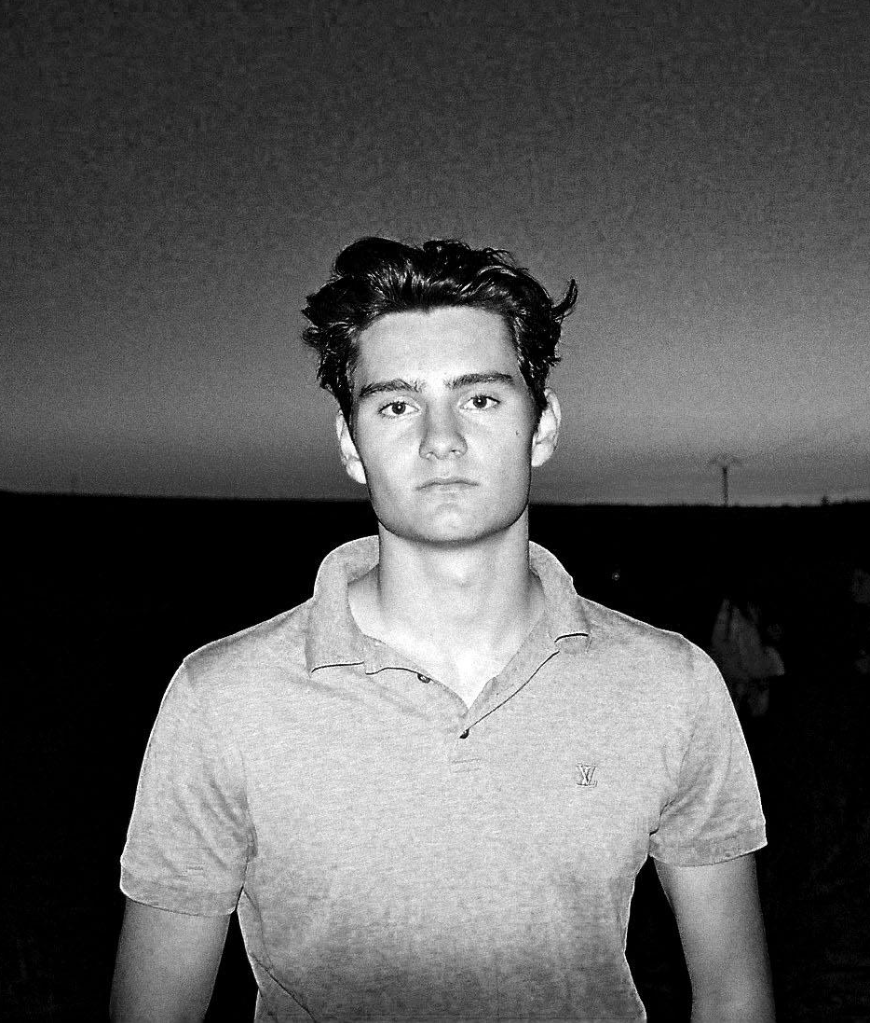
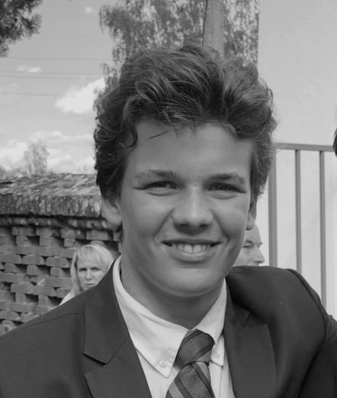
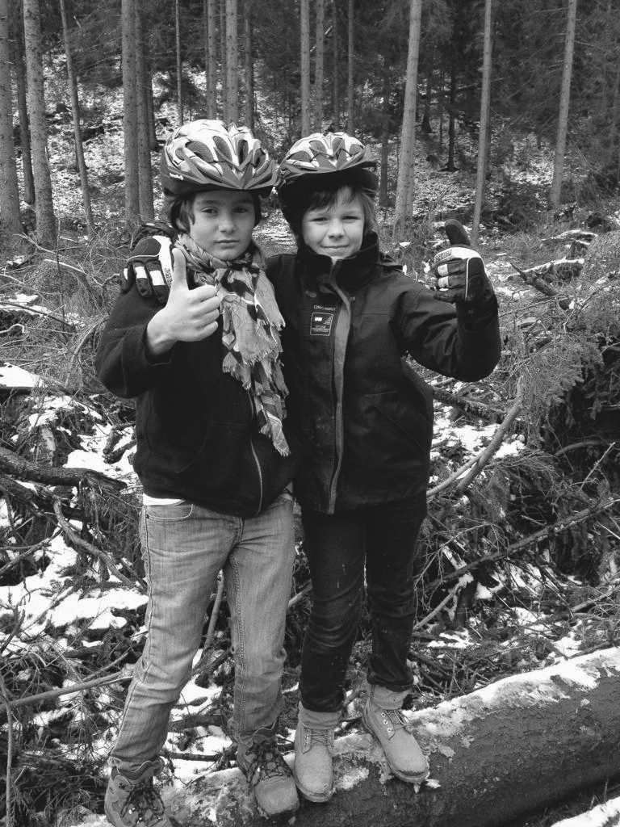
CE QUE DISENT LES PILOTES
Gabriel, 20 ans étudiant à l’IE de Madrid
Felix, 18 ans étudiant à King’s College
« Le 4L Trophy est pour moi une expérience hors du commun qui réunit mes passions avec mes valeurs. Il arrive a mêler un projet caritatif tout en rassemblant des étudiants en une course se déroulant sur 3 pays. L’opportunité de faire un voyage en connaissant son impact sur les enfants du désert est un énorme privilège »
« Se retrouver dans le desert a bord d’une simple 4L est une expèrience d’une vie. Non seulement l’apport individuel mais aussi l’aide que ce rallye offre avec Les Enfants du Desert permet de rajouter un sens a cette expèrience »

Slide 10
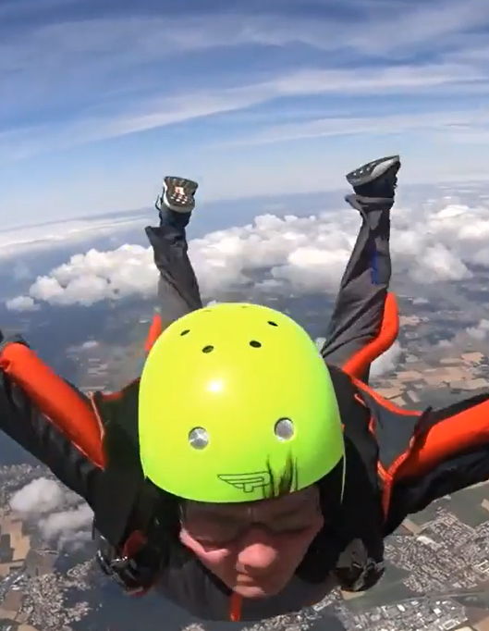
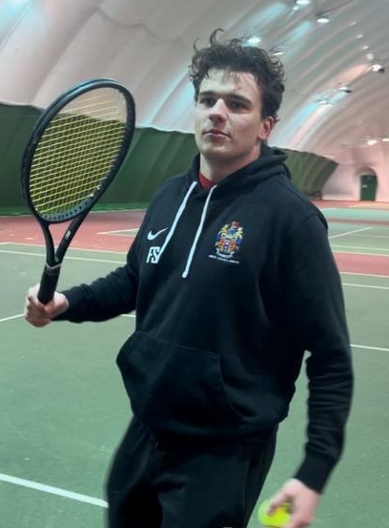
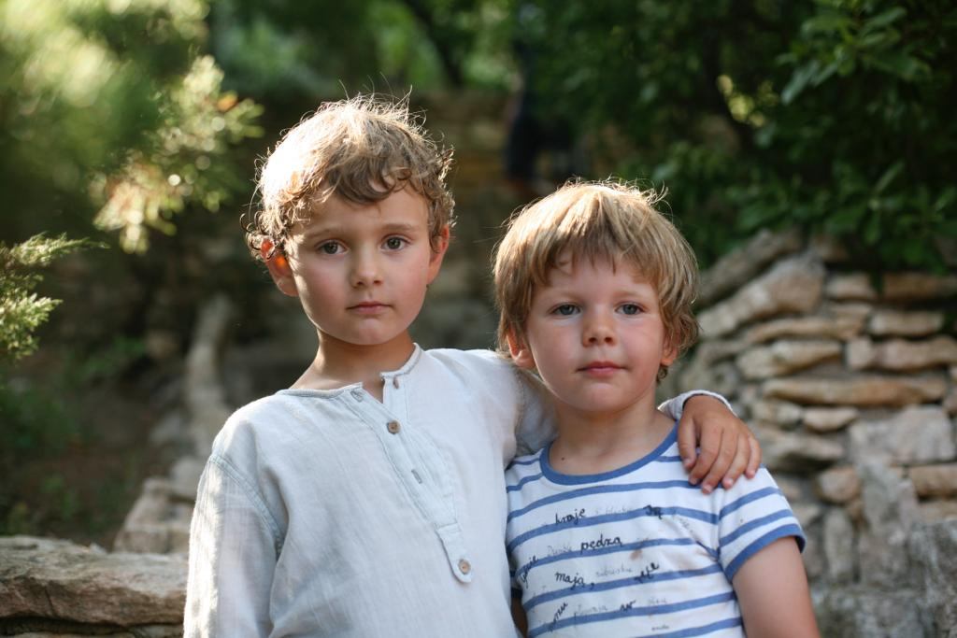
MAIS QUI SONT-ILS VRAIMENT ? ☺
Là c’est vraiment nous, comme ça pas d’erreur . sur la marchandise, vous êtes prévenu !
Gabriel
Felix
- Fan d’adrénaline, il a realisé qu’aller jusqu’au Maroc en parachute c'etait pas le meilleur moyen. Cette fois si, il devra se transformer en 4L.
- Apres c’être arraché tous les cheveux a apprendre tous les programmes Photoshop, 6000km dans le désert dans une voiture non climatisée ressemble presque a des vacances…
- Soi disant fan de tennis, de voyage et de piano, il pense que la découverte du désert marocain sera aussi facile que réussir un ace sur terre battue.
- Cette confiance en soit et ces doigts de pianiste sont malheureusement ses seuls points forts avant les 6000 km à parcourir.

Slide 11
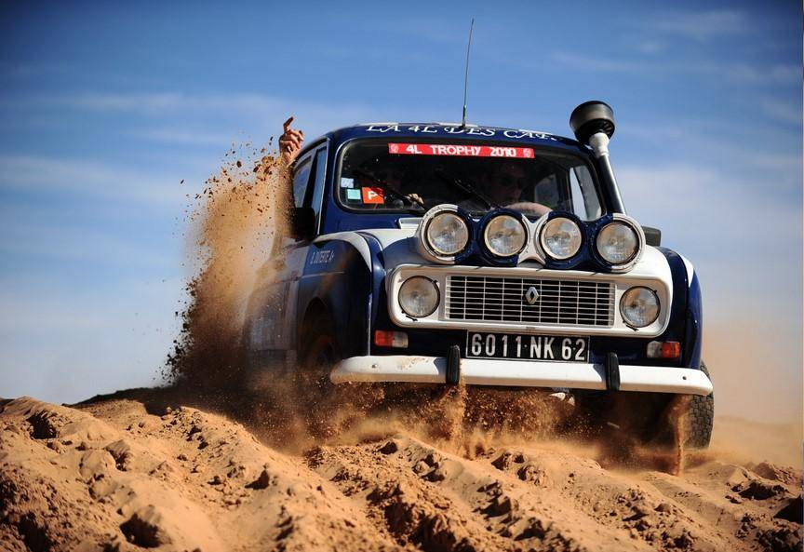
LE BUDGET NÉCESSAIRE
Frais d’inscription : 3 550 €
- L’inscription pilote, copilote et véhicule.
-Le bateau aller-retour pour la traversée du détroit de Gibraltar.
- L’hébergement en demi pension au Maroc.
-La soirée de clôture à Marrakech.
- L’assistance technique.
- L’assistance médicale.
- L’organisation.
- La communication et la médiatisation du raid.
Divers : 500 €
- Communication
- Matériel pour les enfants
- Frais divers sur place.
- Equipements pour bivouac.
- Imprévus.
Achat du véhicule : 5000 €
- Achat de la 4L
Préparation de la 4L :
1 700 €
-Réparation et amélioration de la 4L.
- Achat des pièces de rechange.
- Achat des équipements obligatoires.
Mise en valeur de la voiture.
Total: 12 450 €
Assurance 4L : 500 €
Essence + péages :
1 200 €

Slide 12
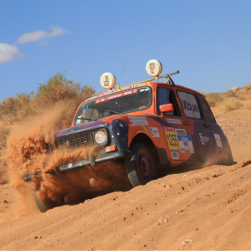
COMMENT NOUS AIDER ?
Partenariat
  Développement d’une relation entre l’équipe et l’entreprise
  L’entreprise s’engage à :
    Un soutien financier au projet
  L’Equipe s’engage à:
    Encart publicitaire sur notre voiture,
    Communication sur les réseaux sociaux (Instagram, Facebook, twitter)
    Des comptes rendus réguliers avant/pendant/après le 4L Trophy sur les avancées de notre équipage
Dons des Particuliers
  Développement d’une relation entre l’équipe et le particulier: partage du journal de bord
  Soutien financier ou matériel
  Participation à une aventure humaine et sportive

Slide 13

POURQUOI NOUS SOUTENIR ?
Soutenez :
  Un projet sportif, étudiant et solidaire
  Une collecte de 10 kilos de denrées alimentaire ainsi que la récolte de fonds pour la Croix Rouge
  Une collecte de fournitures scolaires et de dons pour les enfants marocains défavorisés avec l’association Enfant du Désert
Soutenez:
  Une équipe dynamique qui rêve de vivre cette aventure
  Une équipe qui aime surmonter les challenges.
  Une équipe tournée vers l’entraide qui n’hésite pas à soutenir des projets solidaires
Soutenez :
  Un projet représentant pour l’entreprise un moyen de communication en interne afin de souder vos équipes autour d’une même aventure.
  Un projet vous permettant de toucher un public large avec une porté d’en moyenne plus de 7000 Personnes par jours
  Un projet bénéficiant d’une grande couverture médiatique

Slide 14
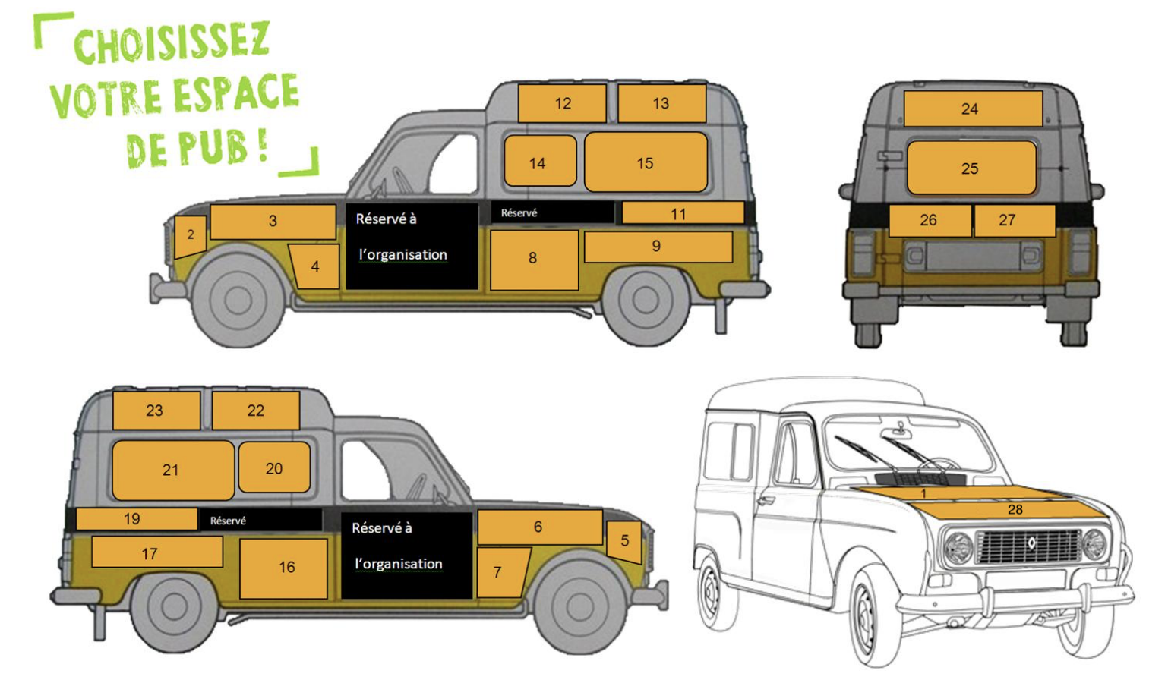

Slide 15
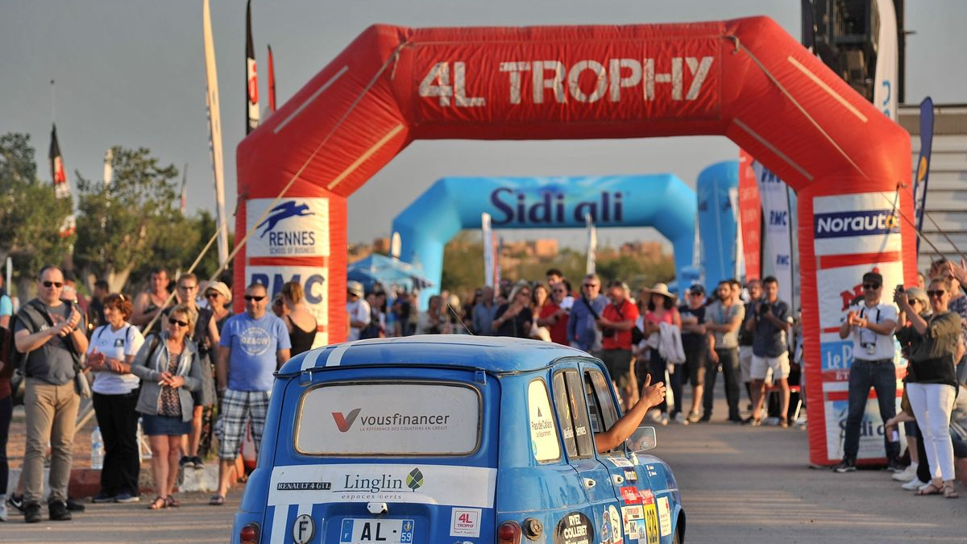
ON A BESOIN DE VOUS!
Felix Sobanski
felix.soban@gmail.com
+48 517 123 725
Gabriel Winckler
wincklergabriel@gmail.com
+33 6 13 94 53 76

